Slide 1
第三篇 代数系统

Slide 2
近世代数
这部分内容属于近世代数的范畴，近世代数是研究具有运算的集合，它第一次揭示了数学系统的多变性与丰富性。
代数结构理论可用于计算机算法的复杂性分析，研究抽象数据结构的性质及操作，同时也是程序设计语言的理论基础。

Slide 3
本篇内容
我们将介绍代数系统的最基本概念和最基本理论，以及几类常用的代数系统，它们是：半群，群，环，域，格和布尔代数。
本课程在第五、六、七章中介绍代数系统的内容。

Slide 4
第五章 代数系统基础
代数系统是用代数运算构造数学模型的方法。这是一种抽象的方法，故又称抽象代数，又由于此种方法是在集合上通过构造手段生成，也可称为代数系统。

Slide 5
§5.1代数系统的一般概念
一个代数系统需要满足三个条件：
（1）一个非空集合S；
（2）一些建立在集合S上的运算；
（3）这些运算在S上是封闭的；

Slide 6
封闭的含义
运算是一种函数
运算的结果都是在原来的集合中，我们称具有这种特征的运算是封闭的。如：数集上加法、绝对值、相反数运算；幂集上交、并运算等。
不封闭运算的例子也有很多，如设N是自然数集，Z是整数集，普通的减法定义为N×N到Z的运算，是不封闭的。

Slide 7
运算符
通常用等△，﹡，·，……等表示二元运算，称为运算符。
若f：s×s→s是集合S上的二元运算，对任意x,y,如果x与y运算的结果是z, 即f (x，y) = z ,可利用运算·简记为x·y=z。
类似于二元运算，也可以使用运算符来表示n元运算(多元运算)。如 f（a₁，a₂，…，a_{n}）= b 可简记为 ﹡（a₁，a₂，…，a_{n}）= b

Slide 8
n=1时﹡(a₁)=b是一元运算；
n=2时﹡(a₁，a₂)=b是二元运算；
n=3时﹡(a₁，a₂，a₃)=b是三元运算；
这些相当于前缀表示法，但对于二元运算用得较多的还是a₁ ﹡ a₂ = b，以下所涉及的n元运算主要是一元运算和二元运算

Slide 9
代数系统的例子
（1）求一个数的倒数是非零实数集R*上的一元运算
（2）非零实数集R*上的乘法和除法都是R*上的二元运算，而加法和减法不是封闭运算。
（3）S是一非空集合，S^{S}是S到S上的所有函数的集合，则复合运算⋅是S^{S}上的二元运算。
（4）空间直角坐标系中求点（x，y，z）的坐标在 x 轴上的投影，可以看作实数集R上的三元运算：f (x，y，z) = x，因为参加运算的是有序的3个实数，而结果也是实数。

Slide 10
运算规律
考察代数系统(Z，+)。很明显，在这个代数系统中，关于加法运算，具有以下二个运算规律，即对于任意的x，ｙ，ｚ∈Ｚ，有
(1) x+y=y+x (交换律)
(2) (x+y)+z=x+(y+z) （结合律）
又如，设S是集合，ρ（S）是S的幂集，则代数系统(ρ（S），∪ )和(ρ（S），∩)中的∪、∩都适合交换律，结合律，即他们与(Z，+)有类似的运算性质。这些就是代数系统研究的一部分内容。

Slide 11
同类型的代数系统
定义5.4：如果两个代数系统有相同个数的运算符，每个对应的运算符有相同的元数，则称这两个代数系统有相同的类型。
例：整数集上加法与实数集上乘法；
N阶矩阵集上加法、乘法运算。
(Z,+,×)与(N,+)具有不同的类型

Slide 12
子代数
定义5.5：两个代数系统（S，×）,（S’，+）,若满足下列条件：
（1）S’是S的子集
（2）a∈S’, b∈S’,则a+b=a × b
则称（S’，+）是（S，×）的子代数或子系统
例：偶数集上加法是整数集上加法的子代数。

Slide 13
§5.2代数系统常见的性质
对给定的集合，我们可以任意地在这个集合上规定运算使它成为代数系统。但我们所研究的是其运算有某些性质的代数系统
在前面考察几个具体的代数系统时，已经涉及到我们所熟悉的运算的某些性质。这一节，主要讨论一般二元运算的一些性质

Slide 14
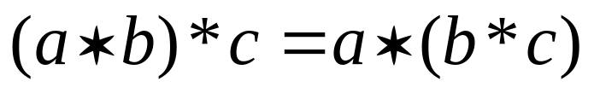
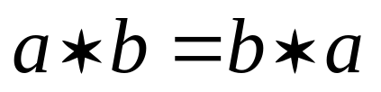
代数系统（S，*）上性质
1.结合律
2.交换律
例：常用的代数系统：数集上加法、乘法，幂集上交、并运算。
例：减法不满足结合律、交换律
∩
Φ
{a}
{b}
{a,b}
Φ
Φ
Φ
Φ
Φ
{a}
Φ
{a}
Φ
{a}
{b}
Φ
Φ
{b}
{b}
{a,b}
Φ
{a}
{b}
{a,b}

Slide 15
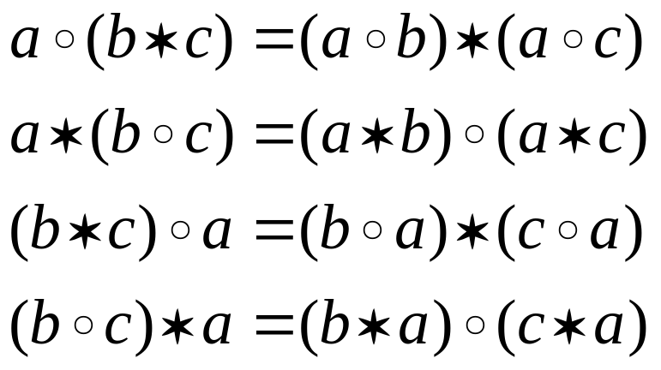
3.分配律
以上是第一分配律、第二分配律。
例：数集上乘法对加法满足分配律，但加法对乘法不满足。幂集上交对并、并对交满足分配律。

Slide 16
单位元
定义：若存在一个元素e∈S,对任一x ∈S，均有x*e=x，则称e为右单位元，记1_{r}或e_{r} ；
若e*x=x，则称e为左单位元,记1_{l}或e_{l} 。
若x*e=e*x=x称e为单位元（幺元）。常用1表示
注：1只是一个符号，用来表示单位元。

Slide 17
单位元定理
定理5.1：若左单位元、右单位元都存在，则两者相等。
证：若1_{r}、1_{l}存在， 1_{l}*1_{r}=1_{r}=1_{l。}
定理5.2：若单位元存在，则必唯一。
证：设有两个单位元e₁、e₂，
有e₁*e₂=e₂=e₁，单位元是唯一的

Slide 18
零元素
定义：若存在一个元素θ∈S,对任一x∈S，均有x*θ=θ，则称θ为右零元，记θ_{r}；若θ*x=θ，则称θ为左零元,记θ_{l}。
若x*θ=θ*x=θ称为零元。常用0来表示零元素。注：0只是一个符号，表示S中零元素。
定理：若左零元、右零元都存在，则两者相等。
定理：若零元存在，则必唯一。
Notes:
0_{l}*0_{r}=0_{r}=0_{l}；0₁*0₂=0₁=0₂

Slide 19
例子
数集上加法，单位元为0，无零元；数集上乘法，单位元为1,零元为0。
集合A的幂集上交运算。单位元是A，零元是空集;并运算的单位元是空集，零元是A。
正整数集I上的运算min,max。其中min为取最小值运算，max是取最大值运算。(I,min)上零元是1，单位元不存在；(I,max)上零元不存在，单位元是1；

Slide 20
逆元素
设（S，*）上单位元存在，若a*b=b*a=1，b叫a对运算*的逆元素，记为a⁻¹
定义：若对S内元素a，存在a⁻¹_{r}∈S,有
a* a⁻¹_{r}=1，则称a⁻¹_{r}为a的右逆元素；
若存在a⁻¹_{l}∈S,有a⁻¹_{l}*a =1，则称a⁻¹_{l}为a的左逆元素。

Slide 21
定理5.3：一个代数系统（S，*）,如果其运算满足结合律，则左、右逆元相等。
a⁻¹_{l} = a⁻¹_{l} *1= a⁻¹_{l} * a* a⁻¹_{r}=a⁻¹_{r}
定理5.4：一个代数系统（S，*）,如果运算满足结合律且逆元存在，则S内每一个元素的逆元是唯一的。
若b，c是a的逆元素
b* a* c=b=c

Slide 22
例子
整数集上加法。单位元是0，a的逆元是-a；整数集上乘法，单位元是1，只有1、-1有逆元；实数集上乘法，0没有逆元。
自然数集上加法。单位元是0，0的逆元是0，其他元素没有逆元。
在非零的实数集R*上定义运算﹡，使对于任意的元素a,b∈R*，有a﹡b=a。那么，R*的任何元素都是运算﹡的左零元，而R*中运算﹡没有右零元，因此没有零元。(任何元素都是运算﹡的右单位元)

Slide 23
练习题
题1 设Z是整数集，Δ ，☆分别是Z上的二元运算，其定义为，对任意的a，ｂ∈Ｚ，a△ｂ＝ab－a－b，a☆ｂ＝ab—a＋b，问Ｚ上的运算△，☆分别是否可交换？

Slide 24
解
因为a△b＝ab－a－ｂ= ba－ｂ－a ＝ｂ△a ，对Z中任意元素a，b成立，所以运算△是可以交换的。
又因为对Z中的数0，1，0☆1 = 0×1－0+1= 1，1☆0 = 1×0—1+0 = －1，所以，0☆1≠1☆0，从而运算☆是不可交换的

Slide 25
练习题2
设Ｑ是有理数集合，⊙，﹡分别是Ｑ上的二元运算，其定义为，对于任意的a，b∈Ｑ，a⊙ｂ＝a，a*b＝a-2b ，证明运算⊙是可结合的，并说明运算﹡不满足结合律

Slide 26
证明
因为对任意的a，b，c∈Q，
（a⊙b⊙c=a○c=a;a ⊙(b⊙c)=a ⊙b=a，所以（a⊙b）⊙c=a⊙(b⊙c)，即得运算⊙是可以结合的。
又因为对Q中的元素0，1
（0﹡0）﹡1=0﹡1=0-2=2
0﹡（0﹡1）=0﹡（-2）=0-2×（-2）=4
所以（0﹡0）﹡1≠0﹡（0﹡1），从而运算﹡不满足结合律。

Slide 27
练习题3
设A={a,b,c,d}，运算表如下。
问题：是否满足交换律，是否有单位元，是否有零元，哪些元素有逆元？

Slide 28
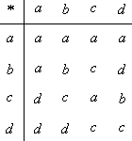
运算表
(1)
(2)

Slide 29
解
（1）运算可交换，没有零元，a是单位元，a⁻¹=a,c⁻¹=c,b⁻¹=d,d⁻¹=b
（2）运算不可交换，a是左零元，b是单位元，b⁻¹=b；由于c*d=b，所以c是d的右逆元，d是c的左逆元。

Slide 30
运算表
若＜S, ○＞是代数系统，其中○是有限非空集合S上的二元运算，那么该运算的部分性质可以从运算表直接看出，例如
1.当且仅当运算表中每个元素都属于S，运算○具有封闭性。
2.当且仅当运算表关于主对角线对称时，运算○具有可交换性。
3.S关于运算○有单位元e，当且仅当表头e所在的列与左边一列相同(右单位元)且表左一列e所在的行与表头一行相同(左单位元)。

Slide 31
4.S关于运算○有零元0，当且仅当表头0所在的列(右零元)和表中左边一列0所在的行(左零元)都是0。
5.设S关于运算○有单位元，当且仅当位于a所在的行与b所在的列交叉点上的元素以及b所在的行与a所在的列交叉点上的元素都是单位元时，a与b互为逆元。
6.代数系统＜S，○＞中一个元素是否有左逆元或右逆元也可从运算表中观察出来，但运算是否满足结合律在运算表上一般不易直接观察出来。

Slide 32
§5.3同构与同态
代数系统的同构与同态就是在两个代数系统间存在着一种特殊的映射----保持运算的映射，它是研究两个代数系统间强有力的工具。
后面会分析，同构不仅使两个代数系统具有相同的基数，而且使运算保持相同的性质。

Slide 33
为什么需要研究代数系统间的关系？
在研究代数系统的过程中，所关心的常常是代数系统中运算所满足的性质，而不关心具体的运算，而对于遵循相同运算规律的系统，只需研究其中一个就可以了解其他的系统。

Slide 34
同构与同态
定义：设（X，△）、（Y，*）是同类型的代数系统，均是二元运算，若存在一个函数：g：X→Y，使得若x₁,x₂∈X，则有
g(x₁△x₂)=g(x₁)*g(x₂)
则称g是从（X，△）到（Y，*）的同态函数。称（X，△）和（Y，*）同态

Slide 35
若g是一一对应，则称g是（X，△）到（Y，*）的同构函数，称代数系统（X，△）与（Y，*）同构。记（X，△ ）≌（Y，*）；
若g是单射，则称g是（X，△）到（Y，*）的单同态；
若g是满射，则称g是（X，△）到（Y，*）的满同态。
一个系统与自身的同态称为自同态；
一个系统与自身的同构称为自同构。

Slide 36
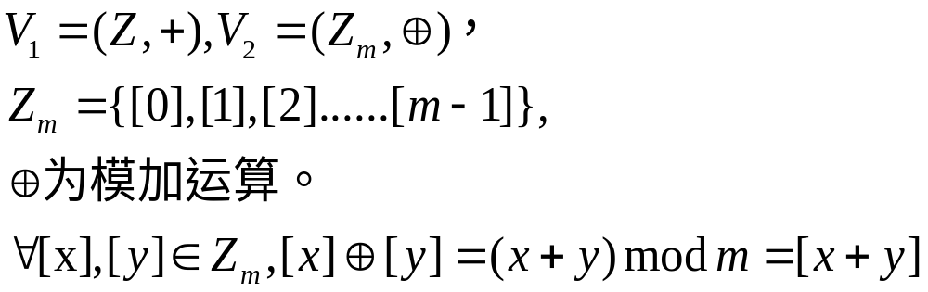
例子
例.
定义g:Z→Z_{m},g(k)=k（modm）=[k]，则V₁与V₂同态，易知g是满同态。
Notes:
k（modm）记成[k]

Slide 37
例.代数系统({0,1},∨)与({a,b},*)同构
例 5.15，(R₊,.)与(R,+)同构. R₊,正实数集，R实数集
h(x)=lnx是R₊到R的一一对应函数
∨ | 0 | 1
0 | 0 | 1
1 | 1 | 1
* | a | b
a | a | b
b | b | b

Slide 38
。 | 4 5 6
4 5 6 | 4 5 4 4 5 5 4 5 6
* | 1 2 3
1 2 3 | 1 2 1 1 2 2 1 2 3
例5.16，构造g(a)=a-3，证明g 是一一对应，且g(a^b)=g(a)*g(b)

Slide 39
设代数系统（X，^）与（Y,*）同构，g是同构函数，则两个同构的代数系统对运算保持许多相同的性质。

Slide 40
性质
结合律
交换律
单位元存在性，且g(1_{x})=1_{Y}
零元存在性，且g(0_{x})=0_{Y}
逆元
若（X，^）对每个x均有逆元x⁻¹,则（Y，*）对每个y也有逆元y⁻¹，若g(x)=y,则且g(x⁻¹)=y⁻¹
分配律

Slide 41
定理5.12
定理：设G是一些只有一个二元运算的代数系统的非空集合，则G中代数系统间的同构关系是等价关系。
同构是代数系统间的等价关系，所有同构的代数系统，只需研究一个即可。

Slide 42
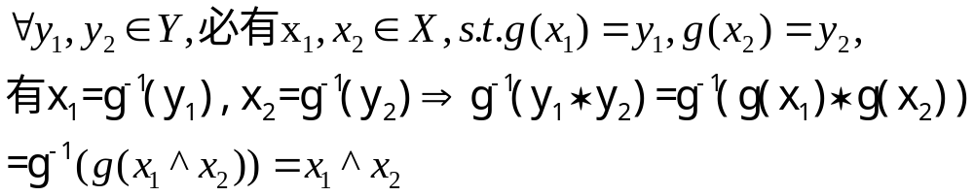
证明：设（X,^）≌（Y,*）≌（Z,+）,g、f是同构映射。
（1） （X,^）≌（X,^）,s(x)=x；自反的
（2） （X,^）≌（Y,* ）；对称的
(3) （X,^）≌（ Y,*）, （ Y,*）≌（ Z,+）传递的

Slide 43
有∀x₁、x₂∈X
f⋅g(x₁^x₂)=g(f(x₁^x₂))
=g(f(x₁)*f(x₂))
=g(f(x₁))+g(f(x₂))
=f⋅g(x₁)+f⋅g(x₂)

Slide 44
第六章 群论
群是代数系统中最基本最重要的系统。
在编码理论,密码安全中也有广泛的应用.

Slide 45
半群
定义：设<S,*>是一个二元代数系统：
半群：运算“*”满足结合律；
可换半群：半群中运算“*”满足交换律；
单元半群：半群中存在单位元e
可换单元半群：半群满足交换律，e存在
有限半群 ：S是有限集；
无限半群 ：S是无限集；

Slide 46
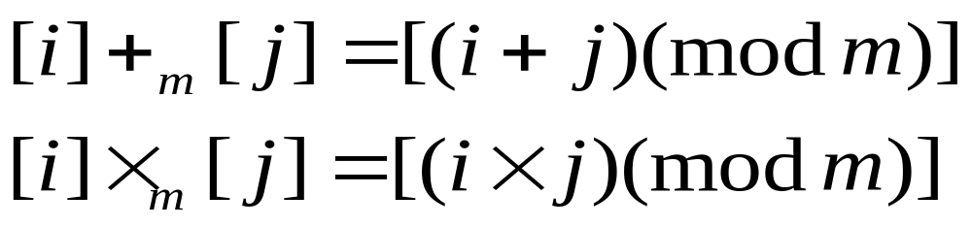
例6.3 整数集上模m同余关系R所划分的类Z_{m}={[0],[1],[2],……[m-1]}，定义+_{m},×_{m}如下：
（Z_{m},+_{m})，（Z_{m},×_{m})是单元半群，单位元分别是[0],[1],满足交换律。

Slide 47
例
指出下列代数系统中那些是半群，那些是可交换半群，那些不是半群：
(Z,+),(N,+),(R,+)，(Z,×),
(N, ×),(R,×)，(R-{0},÷)；
（ρ(A), ∪）, （ ρ(A), ∩）；
（Z,max）,(Z,min)；
（Z₄，+₄）
Notes:
集合 { 0,1,2,3 } 带有加法模 4

Slide 48
群
定义：群。二元代数系统<G,*>若满足：
1)G中运算“*”满足结合律；
2)G中存在关于运算“*”的单位元；
3)G中每个元素都有逆元。
则称该代数系统<G,*>为一个群。或定义：单元半群，每一个元素都有逆元。

Slide 49
群的相关定义
群<G,*> 满足交换律，则称此群为可换群或Abel群；
若|G|是有限的,则称此群为有限群；
若|G|是无限的,则称此群为无限群；
群的阶记成|G|，G的基数。
若G的子代数（H，*）也是群，称为子群。

Slide 50
例
（Z,+），（Q,+），（R,+）都是群。（Z⁺,+）无单位元,（N,+）3无逆元，故不是群。
（Z_{n}, ⊕）是群，其中Z_{n}={0,1,2,…,n-1}，⊕为模n运算,单位元为0，m逆元为(n-m) mod n。
（R*, °）,R*为非零实数集合， °运算定义为： 任意x,y∈ R*, x ° y=y。是半群，无单位元，不是群。

Slide 51
群的性质
(1)群G中每个元素都是可消去的，即运算满足消去律；a⋅b=a⋅c，则b=c
(2)a= a⋅a,称a为幂等元。群G中除e外无其它幂等元；为什么？
e=a⁻¹⋅a= a⁻¹⋅(a⋅a)= e⋅a=a
(3)阶大于1的群G不可能有零元(0没有逆元)
若0有逆元0.a=1=0，则零元与单位元相同。a.1=a=a.0=0

Slide 52
(4)一个群<G,*>的方程a*x=b和y*a=b中，在群内有唯一解。
证明：首先方程a*x=b解是存在的，
x=a⁻¹*b;
其次解是唯一的。
若x₁也是方程的解，有a*x=a* x₁=b，由群的消去律知x= x₁。
群G中的任意两个元素a, b，都有
(a*b)⁻¹＝b⁻¹*a⁻¹
解方程(a*b)*x=e即得逆

Slide 53
群的第二定义
定义：若代数系统(G,*)满足下列条件，则称为群。
（1）结合律
（2）方程a*x=b和y*a=b在G内有唯一解
Notes:
只要推出G有单位元和逆元即可。见书p84

Slide 54
群的同态、同构
定义：设群(G，⊙)、(H，*)，若存在函数g：G→H，s.t.对每个a、b∈G，有g(a⊙b)=g(a)*g(b)，则称g是从(G，⊙)到(H，*)的群同态。若g是一一对应，则称为群同构。
定理：设(G，⊙)与(H，*)群同态，函数g：G→H是同态函数，则有g(1_{G})=1_{H},g(a⁻¹)=[g(a)]⁻¹
定理：设(G，⊙)是群，若(G，⊙)与(H，*)满同态或同构，则(H，*)也构成群。

Slide 55
6.4循环群
定义：方幂
设G是群，令a⁰=1, a^{j+1}=a^{j}*a , a^{-j}=(a⁻¹)^{j},
有性质a^{k}∗a^{j}=a^{k+j}，(a^{k})^{j}=a^{k×j}
定义：循环群
若群G的每个元素均是它的某一个固定元素a的某次方幂，则称G是由a生成的循环群，a称为G的生成元素。

Slide 56
定义：周期
一个由a生成的循环群（G，*），若存在m，使得a^{m}=1的最小正整数m称为a的周期；若不存在这样的m，则称a的周期无限。

Slide 57
循环群的构造
对于任何群G，由G中元素a生成的子群是循环群。
任何素数阶的群都是循环群。
设G是循环群，若a是n阶元，则
G={a⁰,a¹,a²,…,a^{n-1}}，
那么|G|=n 称G为n阶循环群;
若a是无限阶元，则
G={a⁰,a^{±1},a^{±2},a^{±3}…}
称G为无限阶循环群。

Slide 58
例：（Z，+）
无限循环群，生成元：1，-1
例：（4，+₄）
周期为4的循环群，生成元：[1]、[3]
例：模为m 的剩余类加群（Z_{m},+_{m}）
周期为m的循环群，生成元：[1]、[k]，其中k是与m互质的数。

Slide 59
循环群定理
定理：设由a生成的循环群G，则有
（1）若a的周期无限，则G与整数加群（I，+）同构。
（2）若a的周期有限，则G与剩余类加群（Z_{m}，+_{m}）同构。
证明: (1)定义f:G→I，f(a^{k})=k
(2)定义g:G→Z_{m}，g(a^{k})=[k]
验证f、g函数均是一一对应，且满足同态方程。

Slide 60
由上面定理说明，任何循环群都可以找到与之同构的群。无论是整数加群还是剩余类加群的性质特性都有深刻的研究。故循环群的问题已基本解决。

Slide 61
G=<a>循环群的生成元
定理：
(1)若G是无限循环群，则G的生成元是a和a⁻¹ 。(2)若G是n阶循环群，则 G有ϕ(n)个生成元，
当n=1时G=<e>的生成元为e；
当 n>1时,对于任何小于等于n且与n互质的正整数r，a^{r}是G的生成元。
即G的生成元a^{r} ⇔(n,r)=1.

Slide 62
例题
例1.设G是12阶循环群，则小于或等于12且与12互质的数是1，5，7，11。设G=<a⁰(e),a¹,…,a¹¹>,则a¹,a⁵,a⁷,a¹¹是生成元
例2.设Z₉是模9的整数加法群，则G的生成元是[1]，[2]，[4]，[5]，[7]，[8]。
例3.设G=3Z={3k|k∈Z},G上的运算是普通加法，那么G只有两个生成元：3和-3。

Slide 63
6.5子群
定义：一个群G如果它的子代数（H，*）也是一个群，则称H是G的一个子群。
H是群则必须满足一些条件，下面给出充要条件。
定理：一个群G，由它的一个子集H组成一个系统，该系统构成G的子群的充要条件是
a,b∈H,则a*b∈H ； a∈H,则a⁻¹∈H
证明：略

Slide 64
有关子群的定理
定理：设H是G的一个子群，则
1_{H}=1_{G}，a_{H}⁻¹=a_{G}⁻¹
定理：设G是群，G的子集H所构成的子代数（H，*）是子群的充要条件是：
若a,b∈H，则a*b⁻¹ ∈H。

Slide 65
有限子群的定理
定理：设G是群，G的一个有限子集H所构成的（H，*）是一个群的充要条件是：
若a,b∈H，则a*b∈H。
证明：结合律满足说明构成代数系统；

Slide 66
平凡子群及例子
例1：任一个群（G，*）都有两个子群，
群（G，*）和（{1} ，*），这两个是任意群都有的子群，称之为平凡子群。
例2：群（Z₄，+₄）中，
({[2]},+₄)不是子群；({[1],[3]},+₄)不是子群；({[0],[2]},+₄)是子群。

Slide 67
子群的例子
例3：设群（G，*），任意a∈G,定义H={a^{n}},则H是G的子群。
例4：定义Z2={2n|n是整数}，（Z2，+）是（Z，+）的子群。

Slide 68
子群的陪集及Lagrange定理
群的子群反映了群的结构和性质；陪集和拉格朗日定理反映了群与子群之间的关系。
例：整数加群利用模3同余关系，将I划分成3个剩余类，分别是[0],[1],[2]。
对于以上的同余关系R，也可表示成另一种方式。记H={3*i|i∈I}，由定理知，H是整数加群的子群。

Slide 69
模3同余关系
G上的模3同余关系，a,b∈G,a=b(mod3)等价于（a-b）/3余数为0。即
故可由a-b∈H或a+b⁻¹∈H来确定等价关系，进而对G进行分类。
也就是说，G的剩余类是利用H来分类的。

Slide 70
把上例推广至一般情况
设H是G 的一个子群，确定G上的一个关系R，（a,b）∈R当且仅当a*b⁻¹ ∈H，这个关系称为G上的右陪集关系，可写为
a≡b(modH)
定理：设G有一个子群H，则在G上的一个右陪集关系R，a≡b(modH)是等价关系。
证明：略

Slide 71
例：H={3i},验证I上m=3同余关系是右陪集关系。

Slide 72
右陪集
定义：右陪集
a.群G的子集H所确定的右陪集关系对G所划分的类称为子群H的右陪集，包含a的右陪集记以Ha。
b.H是群G的子群，称Ha={h*a|h∈H}为由a∈G确定的子群H的右集，a称为Ha的代表元素。

Slide 73
分析右陪集的定义
由定义知，右陪集是由一个等价关系（右陪集关系）所划分成的等价类。
右陪集的元素构成。Ha={x|x∈G,x≡a(modH)}，(x,a)∈ R,x与a有右陪集关系：x*a⁻¹∈H，记h= x*a⁻¹，得x=h*a，故Ha={h*a|h∈H}。
因此包含a的右陪集是H内所有元素与a运算后所得结果组成的集合。

Slide 74
左陪集
定义：左陪集
由G的一个子群可确定群G上的左陪集关系R，（a,b）∈R当且仅当b⁻¹*a ∈H，这个R是等价关系,称为左陪集关系。
由R所划分的等价类称为左陪集。包含a的左陪集记以aH={ah|h∈H}。
左陪集与右陪集是类似的，都是由陪集关系确定的等价类。

Slide 75
等势
定理：群G的一个子群H与其每个右陪集Ha等势。
证明：定义f：H→Ha，f(h)=h*a。
可以证明f是一一对应。因此H与Ha等势。

Slide 76
相同的基数
定理1：设H是群G的一个子群，Ha、Hb是任意两个右陪集（或左陪集），则或者Ha=Hb，或者Ha与Hb是分离的。
证明：略。因为右陪集是等价类，那么按照等价关系的理论，由等价关系划分的等价类要么相等要么相互分离。

Slide 77
分析
设Ha与Hb相互分离，即是不同的等价类，那么它们均与H是等势的，因此Ha与Hb这两个不同的右陪集具有相同的基数。
得出结论:(H,*)的所有右陪集具有相同的基数。

Slide 78
拉格朗日定理
定理：一个有限群G的阶一定被它的子群的阶所等分。
分析：阶为n有限群的子群H阶为m,也是有限群，H的所有右陪集构成了G上的所有等价类，也就是构成了G上的一个划分。
每个划分块即每个右陪集的基数是相同的，并且必为整数，与H的基数相同。即|aH|=|H|=m，这样由H确定的等价关系产生的划分块个数为n/m。

Slide 79
拉格朗日定理推论
设G的子群H的右陪集个数为k(称之为G内H的指数)，则有k=|G|/|H|
推论1：任一个阶为素数的有限群没有真子群。
推论2：任一个阶为n的有限群的循环子群，它的周期均能除尽n。
推论3：任一个阶为n的有限群，可得到 a^{n}=1

Slide 80
证明1：若有真子群H阶为q，设G的阶为p,则p/q为整数，即q是p的真因子，与p为素数矛盾。
证明2：设H为G的循环子群，|G|=n，设H={a⁰,a¹,…,a^{m-1}}，|H|=m，则mk=n，即H的周期均能除尽n。
证明3：任意G中元素a,有a⁰,a¹,…,a^{m},…∈G，由于G为有限群，故上述元素中必有相同元，设a^{i}=a^{j}(i≠j),有a^{i-j}=1,记k=i-j，则a^{k}=1,记S={a⁰,a¹,…,a^{k-1}}，则S为G的循环子群，由推论2，k能被n整除。n=mk，故a^{n}=1。

Slide 81
循环子群
定理 2 G=<a>是循环群，那么
(1) G 的子群也是循环群。
(2) 若 G是无限阶，则 G的子群除{e}外也是无限阶。
(3) 若 G是 n阶的，则 G的子群的阶是 n的因子， 对于 n的每个正因子 d, 在 G中有且仅有一个 d 阶子群

Slide 82
证明思路：
(1) 子群 H中最小正方幂元 a^{m} 为 H的生成元 。
(2) 若子群 H=<a^{m}>有限，a≠e, 则推出 |a| 有限。
(3) H=<a^{m}>, |H|=|a^{m}|, (a^{m})n=e. 从而 |a^{m}| 是 n的因子.
(4) <a^{n/d}>是 d阶子群，然后证明唯一性.

Slide 83
证明
(1) 设 H是 G=<a>的子群，不妨设 H≠{e}. 取 H中最小正方幂元a^{m} ,<a^{m}>⊆H. 对于任意整数 i, i = jm+r, r∈{0,1,…,m−1} a^{i}∈H ⇒ a^{r}=a^{i}(a^{m})^{−j}∈H ⇒ r=0 ⇒ a^{i}∈<a^{m}>
H⊆<a^{m}>

Slide 84
(2) 设 H为 G的子群，若 H≠{e}, H=<a^{m}>, m为 H 中最小正方幂元. 假设 |H| =t, 则 (a^{m})^{t} = e ⇒ a^{mt} = e，与 a为无限阶元矛盾。
(3) 设 G ={ e ,a, … , a^{n−1} }，H={e}命题显然成立. 若 H≠{e}, 必有 H=<a^{m}>, a^{m} 为 H中最小正方幂元. 设 |H| =|a^{m}|=d, (a^{m})^{n}=(a^{n})^{m}=e ⇒ |a^{m}| | n ⇒ d | n 。

Slide 85
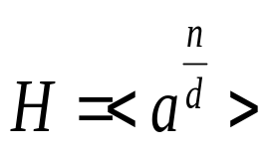
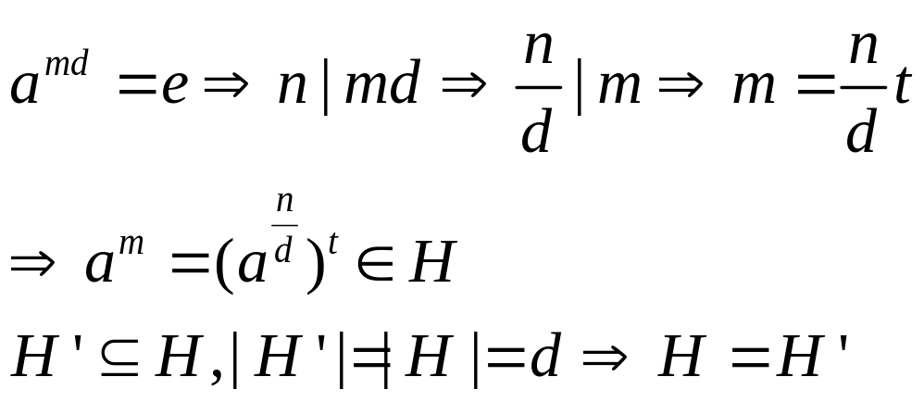
(4) 设 d | n，则 ,H 是 G的 d阶子群. 若H’=<a^{m}>也是G的d阶子群， 其中a^{m}为最小正方幂元.则

Slide 86
求下例的生成元和子群.
例1。 <Z₁₂,⊕>, 生成元为与12 互质的数：1, 5, 7, 11。 12 的正因子为 1, 2, 3, 4, 6, 12，
子群：<0>,<1>, <2>,<3>, <4>, <6>
如<2>={0，2，4，6，8，10}，子群的阶为6.
例2 G=<a²>为12阶群，
生成元为a², a¹⁰, a¹⁴, a²² （对应1, 5, 7, 11 ）
G的子群：<e>, <a²>, <a⁴>,<a⁶>, <a⁸>, <a¹²>

Slide 87
例3 <a>为无限循环群，
生成元为a, a⁻¹；
子群为<a^{i}>，i = 0,1,2,…；
例4 G=<Z,+>，
生成元：1, −1;
子群 nZ, n = 0,1,…,

Slide 88
第七章其他代数系统
本章研究一些较复杂的代数系统：环，域，格，布尔代数等。我们关心的是代数系统中两个不同运算间的联系。这些代数系统在计算机科学的复杂领域中有重要应用。

Slide 89
§7.1环、理想、整环和域
定义： 环
设有代数系统（R，+，·），如满足下列条件：
（1）（R，+）是可换群
（2）（R，·）是半群
（3）运算·对+满足分配律
a·（b+c)=a·b+a·c
（b+c)·a =b·a+c·a
则称（R，+，·）是环。

Slide 90
定义： ·可换环；
定义： ·含单位元的环；
例：（Z，+，×）构成环；
（Z₄，+₄，×₄）构成环；

Slide 91
域
定义：设环（F,+,·）满足下列条件：
（1）F至少包括有一个以上元素；
（2）（F，·）有单位元；
（3 ）（F，·）是可换的；
（4）（ F，· ）除零元素外均有逆元素。
此时称（ F，+,· ）为域。
例：有理数集、实数集上加法、乘法是域；整数集上加法、乘法不是域。

Slide 92
§7.2格与布尔代数
定义：格
格是一个偏序集，其中任两个元素所构成的子集有下确界和上确界，也可称为偏序格。记x,y的上确界为x∨y=lub(x,y), x∧y=glb(x,y)。
集合P上的偏序关系所构成的偏序集，如果是格，可写成（P， ∧， ∨ ）
若P中元素是有限个，则称有限格。

Slide 93
例：幂集2^{K}上的包含关系定义了一个偏序集，其上的交、并是一个格。
（2^{K}，∩，∪）
不是所有的偏序集都是格。
格同态、同构。

Slide 94
格的基本定律
定义：设格（P， ∧，∨ ）中出现的≤、≥ 、∧、∨ 分别用 ≥ 、≤ 、∨ 、 ∧替换，则称之为原式的对偶式。
对偶定理：在格（P， ∧，∨ ）中任何一条定理其对偶式也是定理。
等幂律
交换律
结合律
吸收律

Slide 95
分配格、有界格与有补格
定义：如格（P， ∧，∨ ）满足分配律，则称之为分配格。
定义：如果一个格既有下界又有上界，则称之为有界格，分别记为0和1。
定理：设（P， ∧，∨ ）是有界格，则任意a∈P，有 a∨1=1, a ∧ 1=a, a∨0=a, a ∧ 0=0
由此可知，1是P关于 ∧的单位元，0是关于∨的单位元。

Slide 96
有补格
定义：设（P， ∧，∨ ）是有界格，若对每个a∈P，必有a’∈P,且满足a∨ a’ =1， a ∧ a’ =0，则称之为有补格，其中a’ 是a的补元素。
定义：如果一个格既是有补格又是分配格，则称之为有补分配格。
定理：设（P， ∧，∨ ）是有补分配格，则任一元素a的补元是唯一的。
定理：徳·摩根定理

Slide 97
从代数角度讨论格
定义：设有代数系统（L，+，·）如满足
（1）结合律
（2）交换律
（3）分配律
则称（ L，+，· ）是格，或称代数格。
定理：一个偏序格必是一个代数格，反之亦然。故统称为格。

Slide 98
布尔代数
定义：一个有补分配格称为布尔代数，可记为（B，+，·）。
布尔代数的性质：交换律、结合律、等幂律、吸收律、分配律、零一律、同一律、互补律、双补律、徳·摩根定律。
事实上，布尔代数是满足交换律、分配律、同一律、互补律的代数系统。
例：布尔代数

